Slide 1

Первое высшее техническое учебное заведение в России
федеральное государственное бюджетное образовательное учреждение высшего образования
«Санкт-Петербургский горный университет императрицы Екатерины II»
Подготовка профессиональной образовательной программы базового высшего образования специальности «Землеустройство и кадастры» специализации «кадастр недвижимости» в условиях перехода на новую систему образования
Докладчик: заведующий кафедрой землеустройства и кадастров
доктор экономических наук,
доцент Быкова Елена Николаевна
Санкт-Петербург
2023

Slide 2
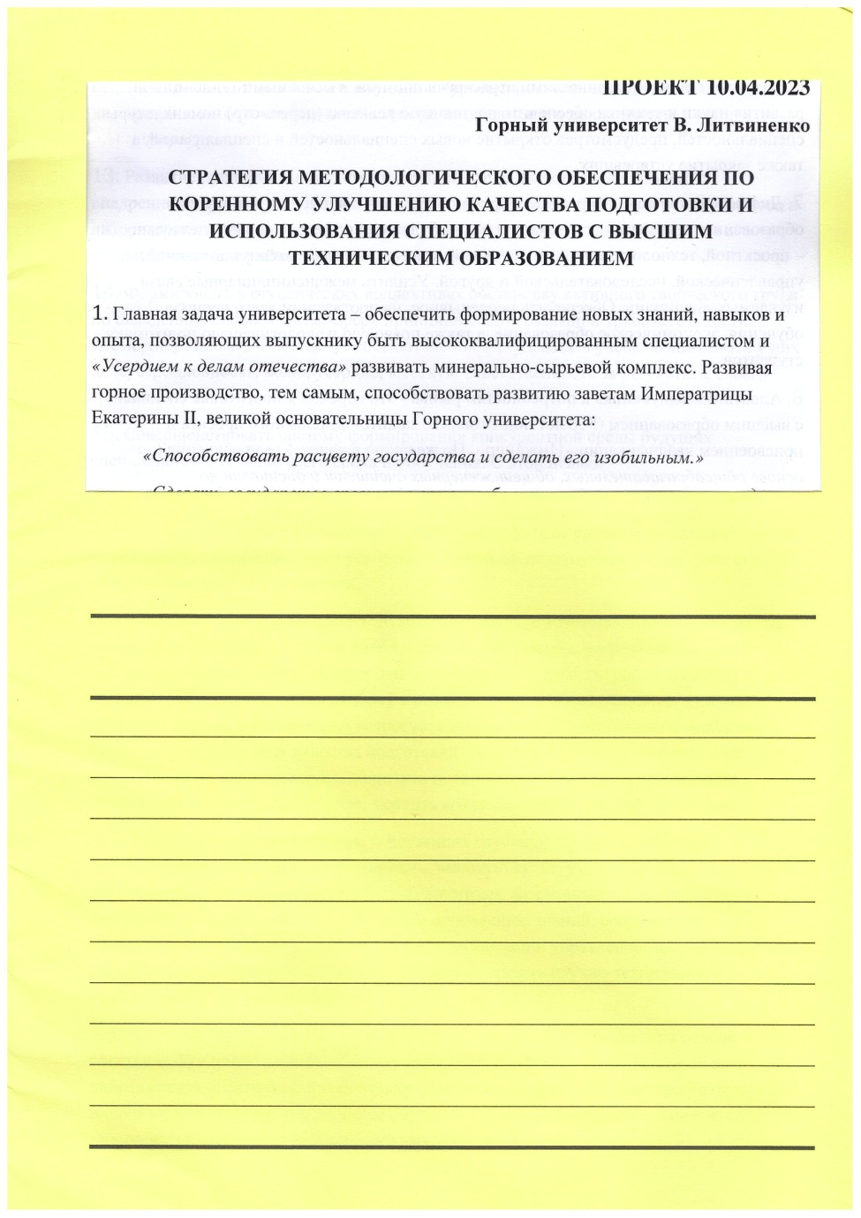
Указ Президента РФ «О некоторых вопросах совершенствования системы высшего образования»
от 12 мая 2023 года
СТРАТЕГИЯ МЕТОДОЛОГИЧЕСКОГО ОБЕСПЕЧЕНИЯ
ПО КОРЕННОМУ УЛУЧШЕНИЮ КАЧЕСТВА ПОДГОТОВКИ И ИСПОЛЬЗОВАНИЯ СПЕЦИАЛИСТОВ С ВЫСШИМ ТЕХНИЧЕСКИМ ОБРАЗОВАНИЕМ
Ректор Санкт-Петербургского горного университета
профессор В.С. Литвиненко

Slide 3


Slide 4
РЕЗУЛЬТАТЫ
Указ Президента РФ «О некоторых вопросах совершенствования системы высшего образования» от 12 мая 2023 года
Подготовлены документы:
Образовательный стандарт по специальности «Землеустройство и кадастры» (базовое высшее образование, срок обучения – 5,5 лет);
Результаты (индикаторы) освоения дисциплин ядра профессиональной образовательной программы;
Профессиональная образовательная программа базового высшего образования со сроком обучения 5,5 лет (уровень образования: базовое высшее образование; специальность: землеустройство и кадастры; специализация: кадастр недвижимости; квалификация: инженер; форма обучения: очная);
Учебный план;
Календарный график;
Сборник аннотаций рабочих программ дисциплин;
Рабочие программы дисциплин;
Пакет документов по каждой дисциплине.

Slide 5
БЛИЖАЙШАЯ ПЕРСПЕКТИВА
Указ Президента РФ «О некоторых вопросах совершенствования системы высшего образования» от 12 мая 2023 года
Пакет документов по каждой дисциплине:
Положение о дисциплине;
Учебный план дисциплины;
Образовательная программа дисциплины;
Конспект лекций и практических занятий
Перечень вопросов к промежуточной аттестации

Slide 6
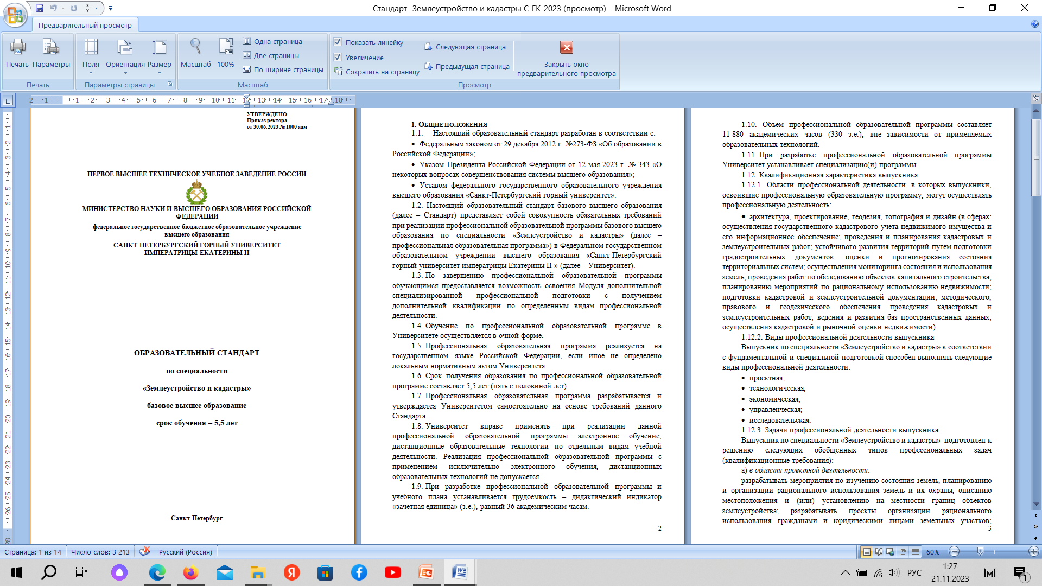
Образовательный стандарт по специальности
«землеустройство и кадастры»

Slide 7
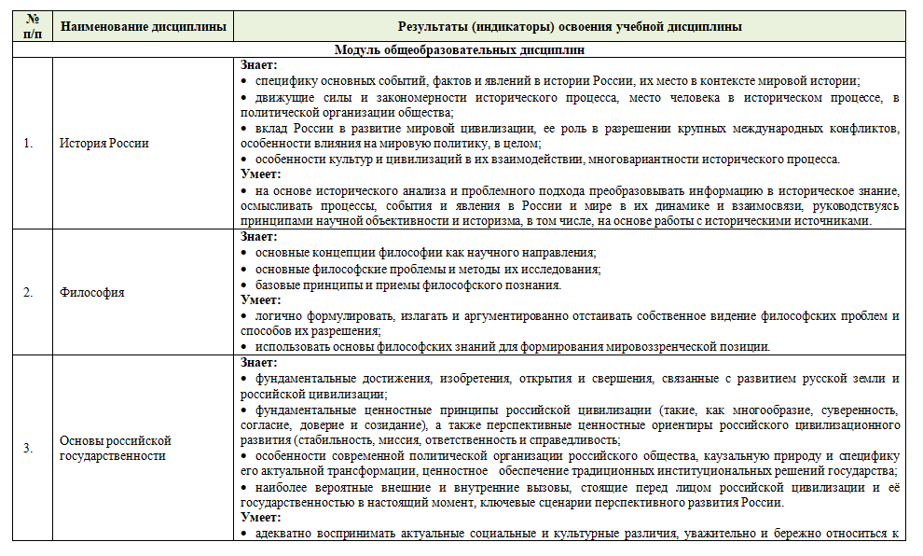
Результаты (индикаторы) освоения дисциплин ядра профессиональной образовательной программы

Slide 8
ПОП БАЗОВОГО ВЫСШЕГО ОБРАЗОВАНИЯ
Специальность: Землеустройство и кадастры
Специализация: Кадастр недвижимости
Нормативные документы:
Федеральный закон от 29 декабря 2012 г. №273-ФЗ «Об образовании в Российской Федерации»;
Образовательный стандарт Горного университета по специальности;
Устав Университета;
Локальные нормативные документы Университета.
Общее описание профессиональной деятельности выпускников:
Архитектура, проектирование, геодезия, топография и дизайн (в сферах: осуществления государственного кадастрового учета недвижимого имущества и его информационное обеспечение; проведения и планирования кадастровых и землеустроительных работ; устойчивого развития территорий путем подготовки градостроительных документов, оценки и прогнозирования состояния территориальных систем; осуществления мониторинга состояния и использования земель; проведения работ по обследованию объектов капитального строительства; планированию мероприятий по рациональному использованию недвижимости; подготовки кадастровой и землеустроительной документации; методического, правового и геодезического обеспечения проведения кадастровых и землеустроительных работ; ведения и развития баз пространственных данных; осуществления кадастровой и рыночной оценки недвижимости)

Slide 9
ПОП БАЗОВОГО ВЫСШЕГО ОБРАЗОВАНИЯ
Специальность: Землеустройство и кадастры
Специализация: Кадастр недвижимости
Типы организаций и учреждений, в которых может осуществлять профессиональную деятельность выпускник по специальности подготовки «Землеустройство и кадастры» специализации «Кадастр недвижимости»:
организации, осуществляющие кадастровую деятельность;
органы государственной власти и органы местного самоуправления, регулирующие земельные и имущественные отношения;
организации, осуществляющие геодезические работы при ведении кадастровой деятельности;
государственные бюджетные учреждения, осуществляющие кадастровую оценку.
Виды профессиональной деятельности выпускника:
проектная;
технологическая;
экономическая;
управленческая;
исследовательская.

Slide 10
обобщенныЕ типЫ профессиональных задач (квалификационные требования)
а) в области проектной деятельности:
разрабатывать мероприятия по изучению состояния земель, планированию и организации рационального использования земель и их охраны, описанию местоположения и (или) установлению на местности границ объектов землеустройства;
разрабатывать проекты организации рационального использования гражданами и юридическими лицами земельных участков;
участвовать в разработке проектов землеустройства, схем территориального планирования, проектов планировки территорий, проектов межевания территорий, составлении иных проектов и технической документации по землеустройству и кадастрам;
участвовать в разработке стандартов, технических условий и других нормативных документов

Slide 11
обобщенныЕ типЫ профессиональных задач (квалификационные требования)
б) в области технологической деятельности:
осуществлять ведение Единого государственного реестра недвижимости;
осуществлять проектно-изыскательские и топографо-геодезические работы для целей землеустройства и кадастра недвижимости;
разрабатывать правовое обеспечение деятельности в области землеустройства и кадастров;
осуществлять контроль за использованием земель и иной недвижимости;
использовать информационные технологии, моделирование и современную технику в землеустройстве и кадастрах;
проводить техническую инвентаризацию объектов недвижимости; проводить оценку земель и иных объектов недвижимости;
участвовать в разработке и реализации проектов землеустройства;
осуществлять мониторинг земель и недвижимости;
участвовать в подготовке геодезического и картографического обеспечения землеустройства и кадастров;
внедрять программные средства сбора и обработки исходной информации для целей кадастра недвижимости и землеустройства;

Slide 12
обобщенныЕ типЫ профессиональных задач (квалификационные требования)
в) в области экономической деятельности:
проводить оценку земель и объектов недвижимости;
разрабатывать мероприятия по планированию и организации рационального использования земель;
участвовать в подготовке технико-экономического обоснования проектов и схем землеустройства, проектов планировки территорий, схем территориального планирования;
осуществлять поиск оптимальных решений при проведении землеустроительных и кадастровых работ с учетом экономических условий;
участвовать в разработке методического и правового обеспечения оценки недвижимости;
участвовать в мероприятиях по кадастровой оценке объектов недвижимости;
выполнять составление сметной документации по кадастровым, землеустроительным и оценочным работам;

Slide 13
обобщенныЕ типЫ профессиональных задач (квалификационные требования)
г) в области управленческой:
составлять техническую документацию и отчетность;
участвовать в организации и планировании работы коллективов исполнителей;
осуществлять анализ результатов деятельности коллективов;
определять требования к составлению технической документации;
принимать управленческие решения;
осуществлять поиск оптимальных решений при проведении землеустроительных и кадастровых работ с учетом экономических, социальных, экологических и других условий;
участвовать в планировании и контроле работ по совершенствованию, модернизации, унификации программного и информационного обеспечения землеустройства и кадастров;

Slide 14
обобщенныЕ типЫ профессиональных задач (квалификационные требования)
д) в области исследовательской:
обрабатывать и анализировать кадастровые, землеустроительные и градостроительные данные;
разрабатывать новые методики проектирования, технологии выполнения работ в землеустройстве и кадастрах, ведения кадастра, оценки недвижимости;
проводить экспериментальные исследования в землеустройстве, кадастрах;
изучать научно-техническую информацию, отечественный и зарубежный опыт использования земли и иной недвижимости;
разрабатывать математические модели прогнозирования, планирования и организации использования земельных ресурсов и недвижимости;
подготавливать научно-технические отчеты, обзоры, публикации по результатам выполненных исследований;
осуществлять мониторинговые исследования земельных и других природных ресурсов, объектов недвижимости на основе методов дистанционного зондирования Земли и геоинформационных технологий для целей кадастров и землеустройства;
осуществлять защиту объектов интеллектуальной собственности;
составлять научные обзоры на основе анализа баз данных наукометрических систем и объектов интеллектуальной собственности.

Slide 15
ПОП БАЗОВОГО ВЫСШЕГО ОБРАЗОВАНИЯ
Специальность: Землеустройство и кадастры
Специализация: Кадастр недвижимости
Структура учебного плана
Структура профессиональной образовательной программы |  | Объем профессиональной образовательной программы и ее блоков
 |  | Академ. часов | з.е.
Блок 1 | Дисциплины | 9 288 | 258
 | Модуль общеобразовательных дисциплин (11 обязательных дисциплин) | 1 224∗ | 34
 | Междисциплинарный модуль (общеинженерной подготовки) (17 обязательных дисциплин) | 2 592 | 72
 | Модуль профессиональной подготовки, в т.ч. | 5 472 | 152
 | Базовые дисциплины профессиональной подготовки (3 обязательные дисциплины) | 432 | 12
 | Дисциплины специальности | 4752 | 132
 | Дисциплины узкоспециализированной подготовки | 288 | 8
Блок 2 | Практические навыки и опыт | 2160 | 60
Блок 3 | Государственная итоговая аттестация | 432 | 12
Объем профессиональной образовательной программы |  | 11 880∗ | 330

Slide 16
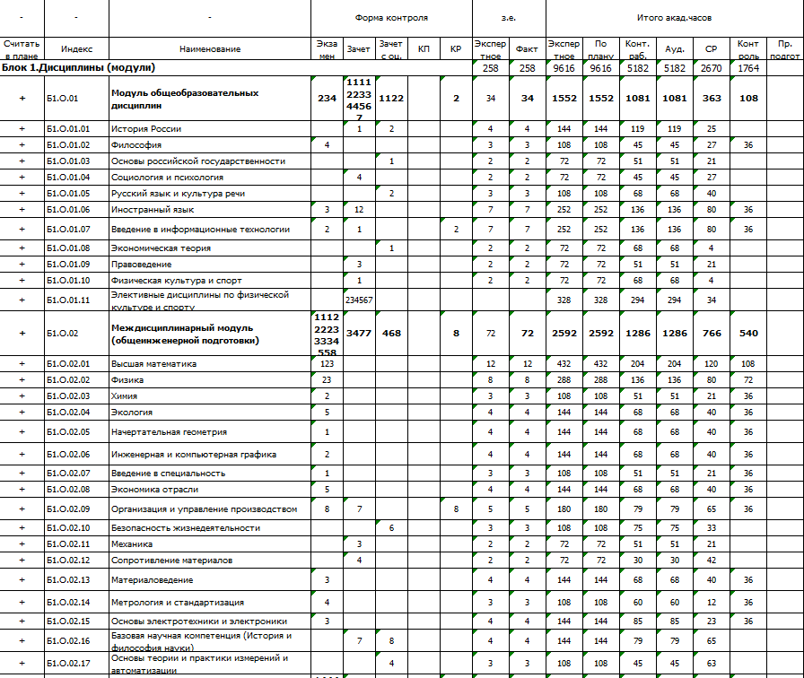
УЧЕБНЫЙ ПЛАН
Ядро высшего образования

Slide 17
дисциплины специальности
Топографические съемки
Основы алгоритмизации и программирования
Типология объектов недвижимости
Картография
Земельный кадастр и мониторинг земель
Инженерное обустройство территорий
Геодезия. Сети сгущения
Землеустройство
Правовое обеспечение землеустройства и кадастров
Введение в градостроительную деятельность
ГИС
Кадастр недвижимости
Техническая инвентаризация объектов недвижимости
Статистический анализ данных в кадастре и землеустройстве
ВХЗ
Имущественно-правовая инвентаризация и обоснование изъятия земельных участков
Кадастры природных ресурсов
Кадастровая оценка объектов недвижимости
Фотограмметрия и дистанционное зондирование территорий
История земельно-имущественных отношений
Теория математической обработки геодезических измерений
Технологии информационного моделирования объектов недвижимости
Современные проблемы землеустройства и кадастров
Пространственный анализ городских территорий
Основы лесного, садово-паркового и приусадебного хозяйства
Градостроительный анализ и оценка городских территорий
Основные положения о сделках с недвижимостью с основами наследственного права
Информационные системы обеспечения градостроительной деятельности
Управление земельными ресурсами и объектами недвижимости
Геодезическое обеспечение кадастровой деятельности
4 семестр
5 семестр
6 семестр
7 семестр
8 семестр
9 семестр
10 семестр

Slide 18
ПОП БАЗОВОГО ВЫСШЕГО ОБРАЗОВАНИЯ
Специальность: Землеустройство и кадастры
Специализация: Кадастр недвижимости
Структура учебного плана
Структура профессиональной образовательной программы |  | Объем профессиональной образовательной программы и ее блоков
 |  | Академ. часов | з.е.
Блок 1 | Дисциплины | 9 288 | 258
 | Модуль общеобразовательных дисциплин (11 обязательных дисциплин) | 1 224∗ | 34
 | Междисциплинарный модуль (общеинженерной подготовки) (17 обязательных дисциплин) | 2 592 | 72
 | Модуль профессиональной подготовки, в т.ч. | 5 472 | 152
 | Базовые дисциплины профессиональной подготовки (3 обязательные дисциплины) | 432 | 12
 | Дисциплины специальности | 4752 | 132
 | Дисциплины узкоспециализированной подготовки | 288 | 8
Блок 2 | Практические навыки и опыт | 2160 | 60
Блок 3 | Государственная итоговая аттестация | 432 | 12
Объем профессиональной образовательной программы |  | 11 880∗ | 330

Slide 19
ТРЕБОВАНИЯ К КАДРОВОМУ ОБЕСПЕЧЕНИЮ ОБРАЗОВАТЕЛЬНОЙ ПРОГРАММЫ
Квалификация педагогических работников Университета должна отвечать квалификационным требованиям, указанным в квалификационных справочниках и (или) профессиональных стандартах (при наличии).
Доля педагогических работников Университета, участвующих в реализации профессиональной образовательной программы и лиц, привлекаемых Университетом к реализации профессиональной образовательной программы на иных условиях (исходя из количества замещаемых ставок, приведенного к целочисленным значениям), ведущих научную и (или) учебно-методическую и (или) практическую работу, соответствующую профилю преподаваемой(ых) дисциплин(ы), должна составлять не менее 70%.
Доля лиц, привлекаемых Университетом к реализации профессиональной образовательной программы на иных условиях (исходя из количества замещаемых ставок, приведенного к целочисленным значениям), являющихся работниками иных организаций, осуществляющими трудовую деятельность в профессиональной сфере, соответствующей профессиональной деятельности, к которой готовятся выпускники (иметь стаж работы в данной профессиональной сфере не менее 3 лет), должна составлять не менее 5%.
Доля педагогических работников Университета и лиц, привлекаемых к образовательной деятельности Университетом на иных условиях (исходя из количества замещаемых ставок, приведенного к целочисленным значениям), имеющих ученую степень (в том числе ученую степень, признаваемую в Российской Федерации) и (или) ученое звание (в том числе ученое звание, признаваемое в Российской Федерации), должна составлять не менее 60%.

Slide 20
ОЦЕНКА КАЧЕСТВА ОБРАЗОВАТЕЛЬНОЙ ДЕЯТЕЛЬНОСТИ
Система внутренней оценки
Университет для проведения регулярной внутренней оценки качества образовательной деятельности и подготовки обучающихся по профессиональной образовательной программе привлекает работодателей и (или) их объединения, иных юридических и (или) физических лиц, включая педагогических работников Горного университета.
Обучающимся предоставляется возможность оценивания условий, содержания Университета и качества образовательного процесса в целом, а также отдельных учебных дисциплин и практик.
2. Система внешней оценки

Slide 21
Спасибо
за внимание!

